Slide 1
Projekte, Lösungen, Partnerschaften
Die M&P Gruppe stellt sich vor.
09/2024

Slide 2
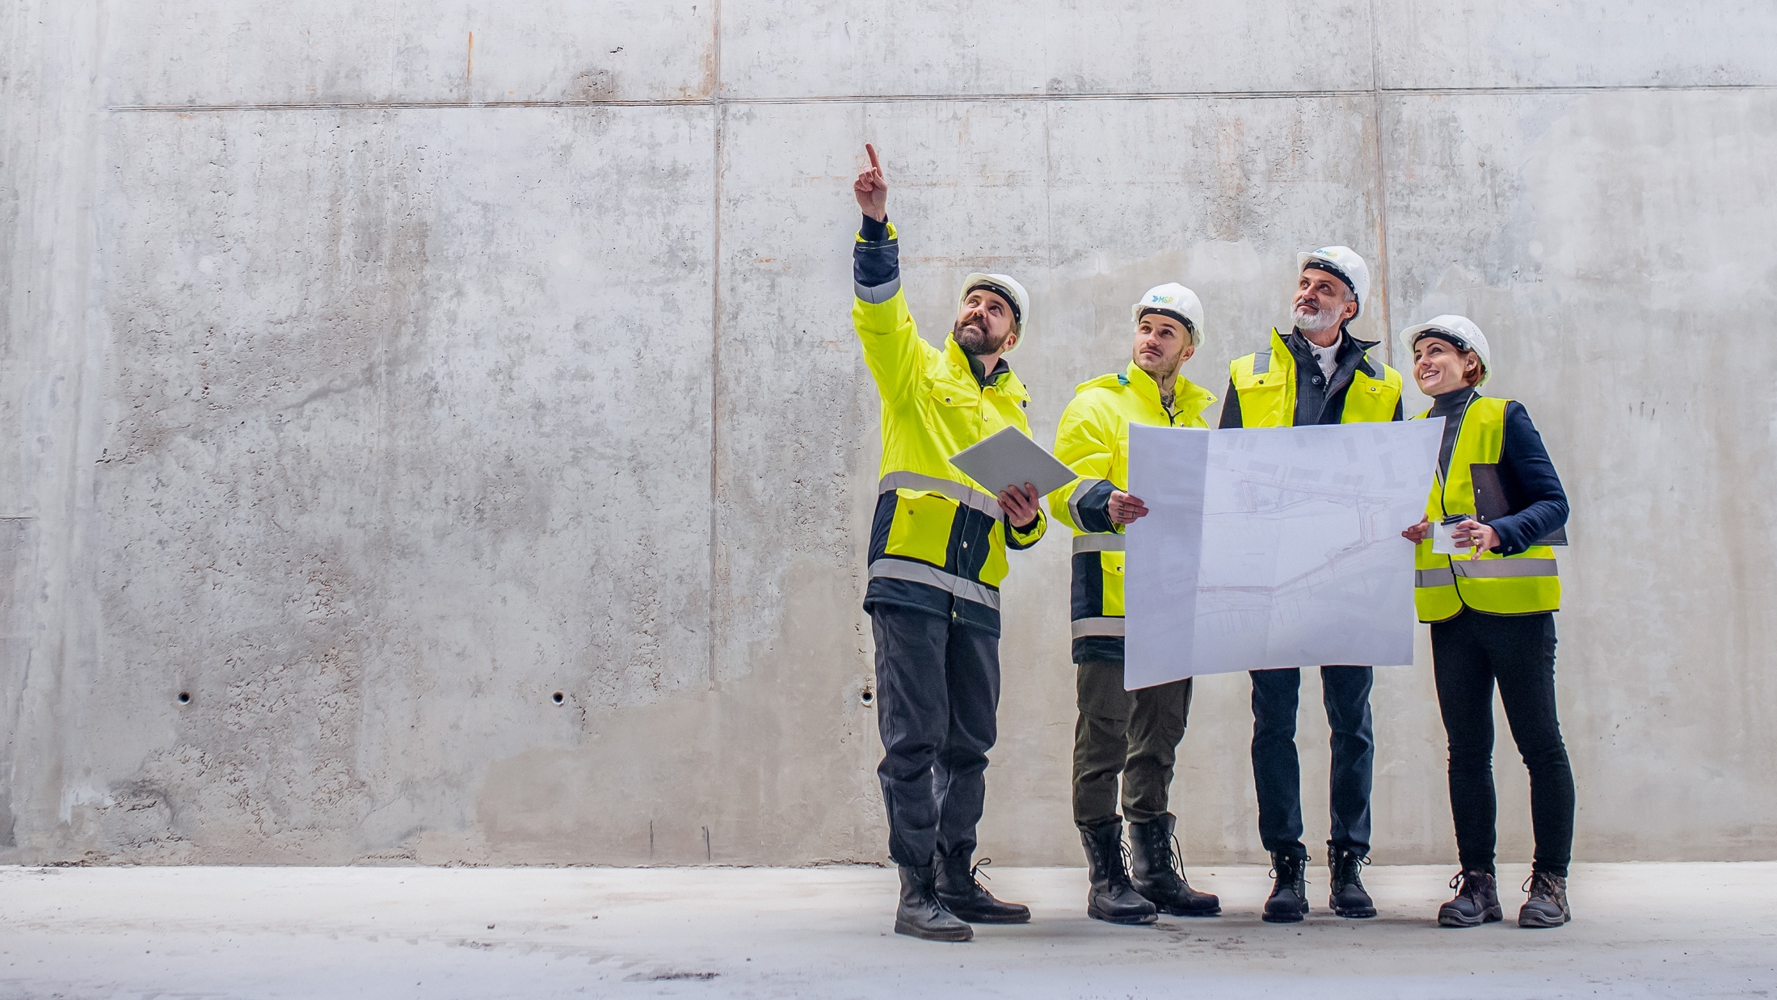
innovativ – digital – nachhaltig
Moderne Gebäude erfüllen diese Kriterien! Die M&P Gruppe sagt, wie! Mit innovativen Ingenieurlösungen für die Energie- und Gebäudetechnik, mit Konzepten zur Digitalisierung der Gebäude und des Betriebes und mit nachhaltigen Energiekonzepten.
Added Value für Ihre Immobilie!

Slide 3




Unser Lösungsansatz
Integrierte Systeme versprechen den maximalen Nutzen für moderne Gebäude.
M&P entwickelt interdisziplinäre Konzepte und nachhaltige Lösungen.
Nur durch die ganzheitliche Betrachtung eines Gebäudes mit all seinen Potenzialen über den gesamten Lebenszyklus hinweg ergibt sich größtmöglicher Mehrwert. Die optimale technische, digitale und organisatorische Vernetzung ist in jedem Projekt unser Ziel.
M&P versteht sich dabei als Innovationstreiber für unsere Auftraggeber. Wir entwickeln tragfähige Ideen und integrierte Konzepte auf wichtigen Innovationsfeldern. So entstehen zukunftsfähige Lösungen für die Errichtung und den Betrieb Ihrer Immobilie.
Unsere Experten arbeiten dafür gemeinsam und über die Grenzen ihrer Disziplin hinweg:
Ingenieure aller Gewerke der Energie- und Gebäudetechnik entwickeln innovative Systemlösungen für die Gebäudetechnik und der Gebäudedigitalisierung,
Energieexperten sorgen für ein Höchstmaß an Nachhaltigkeit,
moderne IT-Lösungen digitalisieren den Gebäudebetrieb,
mehrwertorientiertes Consulting erschließt Effizienzpotenziale.

Slide 4
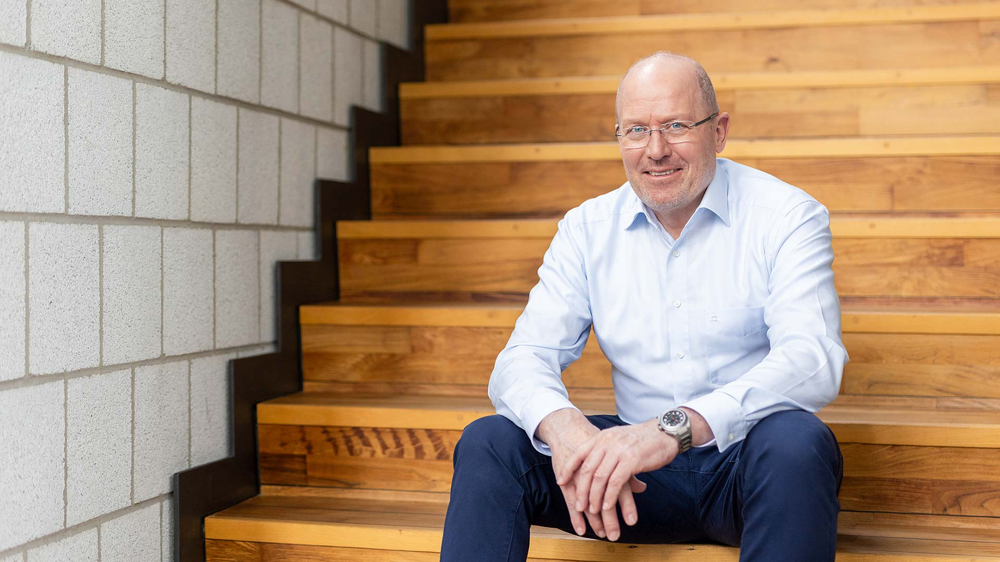
Die M&P Gruppe stellt sich vor.
„Wir werden von der Überzeugung geleitet, dass eine optimale technische, digitale und organisato­rische Lösung den größten Mehrwert für eine nachhaltige Immobilie liefert!“
Olf Clausen, CEO M&P Gruppe

Slide 5





Unsere ganzheitliche Lösungskompetenz über den gesamten Lebenszyklus eines Gebäudes hinweg macht uns zu DEM Ansprechpartner im Real Estate. Zu unseren Kunden gehören Bauherren, Projektentwickler und Asset-Manager, Ingenieure und Architekten, Generalunternehmer und Facility-Service-Dienstleister.
Über drei Jahrzehnte erfolgreiche Arbeit belegen unsere Leistungsfähigkeit und unterstreichen unseren Anspruch als Innovationstreiber. Wir kennen die Branche aus dem Effeff. Wir kennen die Bedarfe und Herausforderungen. Unsere branchen­spezifischen Kenntnisse und unsere ganzheitliche Beratung schaffen Raum für Veränderung und Fortschritt. In jeder Lebensphase einer Immobilie. Wir wissen, was wir tun. Und was getan werden muss, um Gebäude zukunftssicher zu planen, aufzustellen und zu betreiben.
Steigen Sie ein – profitieren Sie von unserer Expertise.

Slide 6

Zahlen und Fakten 2024
Die M&P Gruppe stellt sich vor.
14
Standorte
75,7
Mit 14 Standorten sind wir im gesamten deutschsprachigen Raum flächendeckend vertreten – immer in unmittelbarer Nähe unserer Auftraggeber und ihrer Projekte. Ebenso lückenlos wie unsere Präsenz sind auch unsere innovativen Ingenieurlösungen für die Energie- und Gebäudetechnik, die wegweisenden Ideen zur Digitalisierung von Gebäuden und deren Betrieb sowie unsere nachhaltigen Energiekonzepte.
Mio. Euro
Auftragsbestand EOY
ist der Auftragseingang zum Anfang des Geschäftsjahres 2024.
330
73,5
Mio. Euro
Leistung
Mitarbeitende
2023 wurde eine Brutto-Unternehmensleistung
von 73,5 Mio. Euro erzielt.
in den Geschäftsfeldern Engineering, Energie, IT-Lösungen
und Consulting sorgen interdisziplinär in agilen und vernetzten Strukturen für den Erfolg unseres Kundenkreises.

Slide 7

Referenzen
Data Center
Technologie
Finance
Consumer,
Goods u. Retail
Public
Automotive
Verkehr
Luft- und Raumfahrt
Health Care
Forschung
Media Unterhaltung
Professional Services
Real Estate
Real Estate
Industrie

Slide 8


Historie
Wie wir wurden, wer wir sind.
Die M&P Gruppe stellt sich vor.
2018
Gründung der
„M&P Magdeburg“ und „M&P Essen“
2019
Gründung technisches Büro der „m+p Schweiz AG“ am Standort Basel
2023
Bürogründung Leipzig Niederlassung M&P Dresden
2024
Gründung technisches Büro der M&P Braunschweig am Standort Paderborn
2019
Kauf der Lessor
2016
Eröffnung der Niederlassungen in Dresden und Frankfurt
2018
Joint Venture „TGA 360°“ mit IB Hornig zur Erweiterung der Generalplanungskompetenz
2019
Verkauf der „haveldata“ in Brandenburg
2022
Kauf der Schuster und
Walther Software
2023
Gründung der
„M&P Dresden“
2023
Verkauf der
M&P Solutions
2025
2014
Gründung der „m+p consulting Stuttgart“
2009
Gründung der „m+p
consulting Hanse“ in Hamburg
und der „m+p consulting Rhein- Neckar“ in Mannheim sowie der
„m+p academy“
2014
Gründung der „m+p Schweiz AG“ in Wallisellen
2011
Joint Venture „Savemaxx Contracting“ mit Apleona für Energieeffizienzprojekte
2006
Gründung der „m+p consulting West“
in Düsseldorf
1999
Gründung des IT- Tochterunternehmens
„m+p business solutions“
1993
Eröffnung der ersten Niederlassung in München, der „m+p consulting Süd“
2014
Eröffnung der Niederlassung in Berlin-Stahnsdorf
2012
Beteiligung an der
„BEGIS“ in Düsseldorf
2010
Erwerb der „haveldata“ in Brandenburg
2007
Beteiligung an der
„ACS Consulting“ in Leipzig
2003
Gründung der „Savemaxx“ in Osnabrück (Melle)
1996
Beteiligung der Apleona (ehem. Philipp Holzmann AG, später Bilfinger Berger HS FM) an der M&P Gruppe
1989
Gründung der Ingenieur- gesellschaft durch Prof. Dr. Kurt Müller und Olf Clausen am 05.05.1989

Slide 9

Unsere
Leistungsbereiche
Die M&P Gruppe stellt sich vor.
Die M&P Gruppe gliedert sich in die Leistungsbereiche Engineering mit Ingenieur­kompetenzen in allen Gewerken der Energie- und Gebäudetechnik sowie der Gebäude­digitalisierung, Energie mit umfangreicher Expertise in Energieeffizienz, Nachhaltigkeit und Dekarbonisierung,
IT-Lösungen zur Digitalisierung des Gebäudebetriebs auf SAP-Basis, Consulting mit Ausrichtung Real Estate Management und Facility Management.

Slide 10

Mit digitaler
Expertise zu innovativen
Infrastrukturen
Die M&P Gruppe stellt sich vor.
ENGINEERING
Ob Neubau oder Sanierung, Energieoptimierung oder inter-nationales Großprojekt: Die Ingenieure von M&P bieten ein komplettes Leistungsspektrum als technischer Generalplaner in allen Leistungsphasen der HOAI. Unsere Lösungskompetenz kommt aus einer Hand und ist auf die Zukunft ausgerichtet. Gebäude von morgen bauen auf smarte Weiterentwicklung. In der Immobilien- und Baubranche ist M&P State of the Art: Wir begleiten Bau-vorhaben vom Projektstart bis zur Betriebsphase mit umfassendem technischem Know-how, modernsten IT-Tools und modellbasierten Planungsmethoden nach BIM (Building Information Modeling). Unsere digitalisierte Planungskompetenz hebt die Prozesseffizienz in jedem Projektabschnitt auf das nächste Level und macht Fortschritt sofort sichtbar. Lifecycle Engineering in einer neuen Dimension.
TGA-Generalplanung
Sonderengineering & Prototyping
BIM & Digitales Planen
Gebäudedigitalisierung
Lean Projektmanagement
Cyber Security
Masterplanung
Qualitäts­sicherung
Green-Building-Design
Commissioning & Simulation
System­engineering

Slide 11

Energie und Effizienz zusammendenken
Die M&P Gruppe stellt sich vor.
ENERGIE
Die Transformation der Energiewirtschaft ist der Schlüssel für eine CO₂-neutrale Zukunft. Neben der Energiewirtschaft selbst sind der Gebäudesektor und die Industrie wichtige Akteure der Energie-wende. In den weiterhin hohen Verbräuchen verstecken sich enorme Potenziale der Energieeffizienz, die M&P voll ausschöpft – über den gesamten Lebenszyklus eines Gebäudes oder über Produktionsprozesse hinweg. Von datengetriebener Potenzial-analyse über maßgeschneiderte Optimierungskonzepte bis hin zu Energieeffizienzpartnerschaften: Wir unterstützen Sie effektiv bei der Umsetzung Ihrer Nachhaltigkeitsstrategie und auf dem Weg zur Klimaneutralität!
Transformationskonzepte
Performance Engineering
ESG
360°-Energiepotenzialcheck
Energieaudits
Inbetriebnahmemanagement
Energieversorgung
Energiemanagement
Umsetzungsbegleitung
GEG-Inspektionen
Förderung
Quartierslösungen

Slide 12

Digitale
Transformation anführen
Die M&P Gruppe stellt sich vor.
IT-LÖSUNGEN
Der digitale Wandel ist in vollem Gang. Er verändert Infrastrukturen, Arbeitsmodelle und Geschäftsprozesse. M&P ist maßgebender Digitalisierungspartner in der Bau- und Immobilienbranche. Mit der Kompetenz eines Branchenführers entwickeln wir die Roadmap für die digitale Transformation in Ihrem Unternehmen – mit maß-geschneiderten Lösungen für Ihr Facility und Real Estate Management. Ganz gleich, welchen individuellen Bedarf Ihr Unternehmen hat: Wir vernetzen Sie mit der Zukunft.
BIM@FM
Ticketsystem
Dienstleisterportal
Servicemanagement
FM für Real Estate
Smart Maintenance 4.0
Baukostencontrolling
Datenmodell

Slide 13

Ganzheitlich beraten, Handlungsräume gestalten
Die M&P Gruppe stellt sich vor.
CONSULTING
Modernes Real Estate und Facility Management verbindet Infrastrukturen, Menschen, Technologien und Know-how zu neuen Handlungsspielräumen – von der Planung bis in die Betriebsphase. Der Erfolg jeder Transformation ist bei M&P eine Mannschafts-leistung: Wir vernetzen Ideen aus den Bereichen Management Consulting, Engineering, Energie und Digitalisierung zu einer wegweisenden Lösungskompetenz. Unser Optimierungsansatz ist systemisch, unser Ergebnis ganzheitlich: beste Performance in jeder Lebensphase Ihrer Immobilie.
Geschäftsmodelle
Projektmanagement
Organisations­beratung
Inbetriebnahme­management
Save-to-Perform
Digitalisierungsberatung
Betriebskonzepte
BIM-Beratung
FM-Ausschreibungen
Smart Building Beratung
Risikoprävention
Technical-Due-Diligence

Slide 14












TGA Generalplanung
Umfassende Planungskompetenz aus einer Hand.
Sanitärtechnik
Wärmeversorgung
Raumlufttechnik
Kälteversorgung
Ganzheitlich, leistungsfähig, richtungsweisend: Seit über 30 Jahren agiert M&P in der Bau- und Immobilienbranche als TGA Generalplaner für alle Gewerke der Kostengruppe 400 – 480.
Mit beispielloser Lösungskompetenz und einem umfassenden Leistungsportfolio entwickeln wir zukunftsfähige Konzepte, die exakt auf die Bedarfe Ihrer technischen Anlagen abgestimmt sind.
Modellbasierte Planungsmethoden wie BIM Modelling und angewandtes Lean Construction Management gewährleisten die systematische Prozessoptimierung und eine hohe, kostenoptimierte Ausführungsqualität in allen Leistungsphasen der HOAI:
Elektrotechnik
Informations- u.
Fernmeldetechnik
Fördertechnik
Küchentechnik
Brandschutztechnik
Gebäudeautomation
und -digitalisierung
Systemintegration
und Commission
Dynamische Simulation
BIM Design-Methode + LEAN Projektmanagement-Methode

Slide 15










Vielen Dank
Mitgliedschaften

Slide 16
Folien-Speicher!
Weitere Charts zum individuellen Aufbau

Slide 17

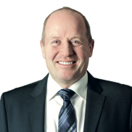
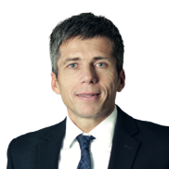
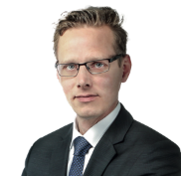
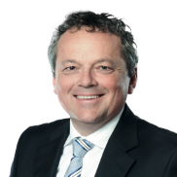
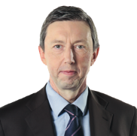
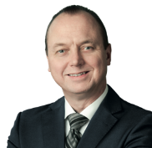
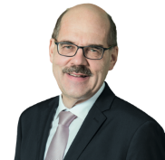
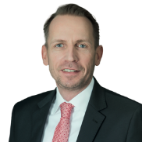
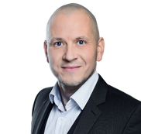
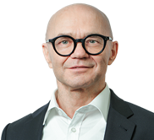

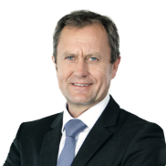
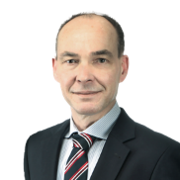
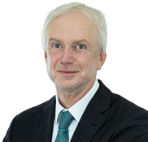
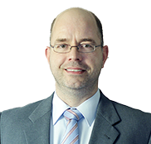
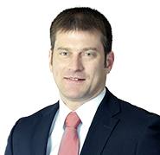
Das M&P Management
Olf Clausen
Geschäftsführender Gesellschafter
Unternehmenssprecher
Andreas Germer
Geschäftsführer
Sven-Eric Korff
Geschäftsführer
Ronald Meka
Geschäftsführer
Peter Schubert
Geschäftsführer
Andreas Götze
Geschäftsführer
Frank Urban
Geschäftsführer
Martin Niewiera
Geschäftsführer
Enrico Baude
Geschäftsführer
Uwe Dorn
Geschäftsführer
Andreas Fuhrmann
Prokurist
Andreas Nikutowski
Prokurist
Jörg Kegel
Prokurist
Michael Golz
Prokurist
Christoph Bergfeld
Prokurist
Michael Maschkowitz
Prokurist

Slide 18
Kundenmauer ohne Branchen

Slide 20
Charts mit Textinhalten im Notizfeld für pers. Präse

Slide 21
Mit digitaler
Expertise zu innovativen
Infrastrukturen
Die M&P Gruppe stellt sich vor.
ENGINEERING
Wir planen Systeme für die Energie- und Gebäudetechnik nach modernsten Standards und schaffen innovative technische Lösungen mit höchsten Ansprüchen an Funktionalität, Sicherheit und Nachhaltigkeit.
TGA-Generalplanung
Sonderengineering & Prototyping
BIM & Digitales Planen
Gebäudedigitalisierung
Lean Projektmanagement
Cyber Security
Masterplanung
Qualitäts­sicherung
Green-Building-Design
Commissioning & Simulation
System­engineering
Notes:
Ob Neubau oder Sanierung, Energieoptimierung oder internationales Großprojekt: Die Ingenieure von M&P bieten ein komplettes Leistungsspektrum als technischer Generalplaner in allen Leistungsphasen der HOAI. Unsere Lösungskompetenz kommt aus einer Hand und ist auf die Zukunft ausgerichtet. Gebäude von morgen bauen auf smarte Weiterentwicklung. In der Immobilien- und Baubranche ist M&P State of the Art: Wir begleiten Bauvorhaben vom Projektstart bis zur Betriebsphase mit umfassendem technischen Know-how, modernsten IT-Tools und modellbasierten Planungsmethoden nach BIM (Building Information Modeling). Unsere digitalisierte Planungskompetenz hebt die Prozesseffizienz in jedem Projektabschnitt auf das nächste Level und macht Fortschritt sofort sichtbar. Lifecycle Engineering in einer neuen Dimension – für alle Gewerke der Kostengruppe 400.

Slide 22
Energie und Effizienz zusammendenken
Die M&P Gruppe stellt sich vor.
ENERGIE
Wir entwickeln Lösungen für eine effiziente Energieversorgung von Immobilien und bewirken positive Effekte in puncto Ressourcenschonung und CO₂-Reduzierung.
Transformationskonzepte
Performance Engineering
ESG
360°-Energiepotenzialcheck
Energieaudits
Inbetriebnahmemanagement
Energieversorgung
Energiemanagement
Umsetzungsbegleitung
GEG-Inspektionen
Förderung
Quartierslösungen
Notes:
Die Transformation der Energiewirtschaft ist der Schlüssel für eine CO₂-neutrale Zukunft. Die Bau- und Immobilienwirtschaft wird zu einem wichtigen Akteur der Energiewende: Noch immer sind Gebäude für ein Drittel der globalen Treibhausgase-Emissionen verantwortlich. Aus den hohen Verbräuchen erwachsen enorme Potenziale für Energieeffizienz, die M&P voll ausschöpft – über den gesamten Lebenszyklus eines Gebäudes hinweg: von cloudbasierter Potenzialanalyse über maßgeschneiderte Optimierungskonzepte bis hin zu Energieeffizienzpartnerschaften: Wir unterstützen Sie effektiv bei der Umsetzung Ihrer Nachhaltigkeitsstrategie!

Slide 23
Digitale
Transformation anführen
Die M&P Gruppe stellt sich vor.
IT-LÖSUNGEN
Wir gestalten IT-Lösungen für die Errichtung und den Betrieb von Immobilien mit der Überzeugung, dass Digitalisierung Mehrwert schafft.
BIM@FM
Ticketsystem
Dienstleisterportal
Servicemanagement
FM für Real Estate
Smart Maintenance 4.0
Baukostencontrolling
Datenmodell
Notes:
Der digitale Wandel ist in vollem Gang. Er verändert Infrastrukturen, Arbeitsmodelle und Geschäftsprozesse. M&P ist maßgebender Digitalisierungspartner in der Bau- und Immobilienbranche. Mit der Kompetenz eines Branchenführers entwickeln wir die Roadmap für die digitale Transformation in Ihrem Unternehmen – mit ERP-, Project-Service- und Field-Service-Lösungen. Ganz gleich, welchen individuellen Bedarf Ihr Unternehmen hat: Wir vernetzen Sie mit der Zukunft. Microsoft-365- und SAP-basiert.

Slide 24
Ganzheitlich beraten, Handlungsräume gestalten
Die M&P Gruppe stellt sich vor.
CONSULTING
Wir verstehen Consulting als Kompetenz, um Veränderungen zu gestalten und zukunftsorientierte Lösungen für die Bau- und Immobilienbranche zu schaffen.
Geschäftsmodelle
Projektmanagement
Organisations­beratung
Inbetriebnahme­management
Save-to-Perform
Digitalisierungsberatung
Betriebskonzepte
BIM-Beratung
FM-Ausschreibungen
Smart Building Beratung
Risikoprävention
Technical-Due-Diligence
Notes:
Modernes Real Estate und Facility Management verbindet Infrastrukturen, Menschen, Technologien und Know-how zu neuen Handlungsspielräumen – von der Planung bis in die Betriebsphase. Der Erfolg jeder Transformation ist bei M&P eine Mannschaftsleistung: Wir vernetzen Ideen aus den Bereichen Management Consulting, Engineering, Energie und Digitalisierung zu einer wegweisenden Lösungskompetenz. Unser Optimierungsansatz ist systemisch, unser Ergebnis ganzheitlich: Best Performance in jeder Lebensphase Ihrer Immobilie.

Slide 25


TGA Generalplanung
Umfassende Planungskompetenz aus einer Hand.
Sanitärtechnik
Wärmeversorgung
Raumlufttechnik
Kälteversorgung
Elektrotechnik
Informations- u.
Fernmeldetechnik
Fördertechnik
Küchentechnik
Brandschutztechnik
Gebäudeautomation
und -digitalisierung
Systemintegration
und Commission
Dynamische Simulation
BIM Design-Methode + LEAN Projektmanagement-Methode
Notes:
Ganzheitlich, leistungsfähig, richtungsweisend: Seit über 30 Jahren agiert M&P in der Bau- und Immobilienbranche als TGA Generalplaner für alle Gewerke der Kostengruppe 400 – 480. Mit beispielloser Lösungskompetenz und einem umfassenden Leistungsportfolio entwickeln wir zukunftsfähige Konzepte, die exakt auf die Bedarfe Ihrer technischen Anlagen abgestimmt sind. Modellbasierte Planungsmethoden wie BIM Modelling und angewandtes Lean Construction Management gewährleisten die systematische Prozessoptimierung und eine hohe, kostenoptimierte Ausführungsqualität in allen Leistungsphasen der HOAI:

Slide 26
Kapitelfolie als Themen-Trenner

